Slide 1

MOMENTUM LINIER
DAN IMPULS

Slide 2
Gaya fungsi dari waktu → Konsep Momentum
Momentum → perubahan yang terjadi akibat adanya interaksi antara masing-masing partikel

Slide 3
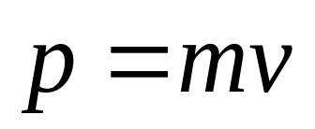
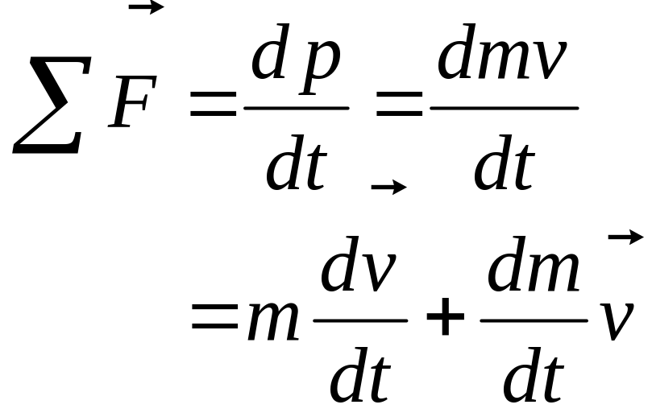

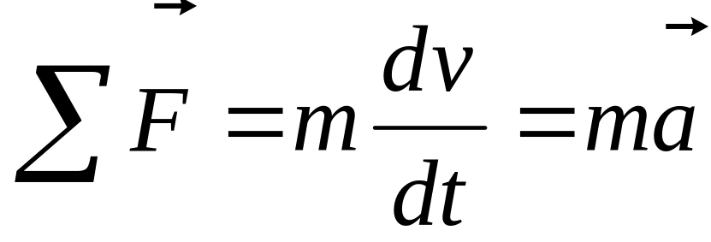
MOMENTUM LINIER
Definisi momentum linier
Hukum II Newton
Untuk m konstan, diperoleh bentuk hukum II Newton
yang dikenal pada dinamika

Slide 4
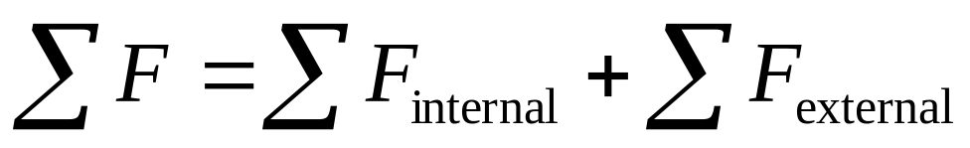
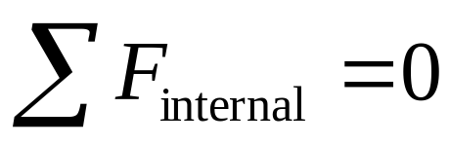
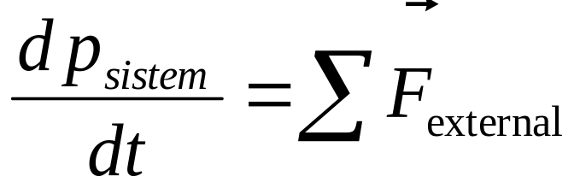
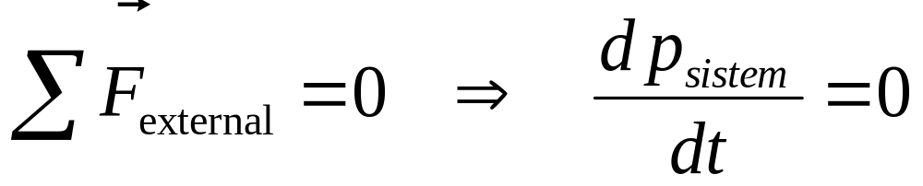
KEKEKALAN MOMENTUM LINIER
Gaya total pada sistem:
Untuk sistem dengan:
Maka momentum sistem :
Jika

Slide 5
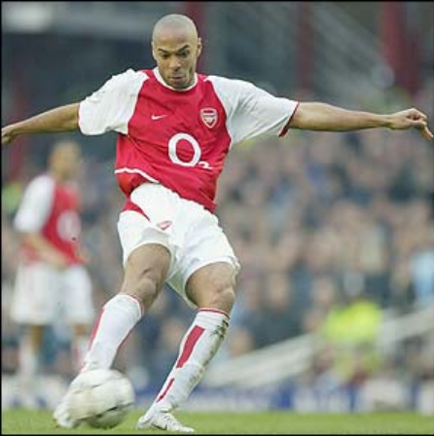
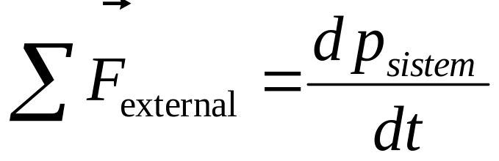
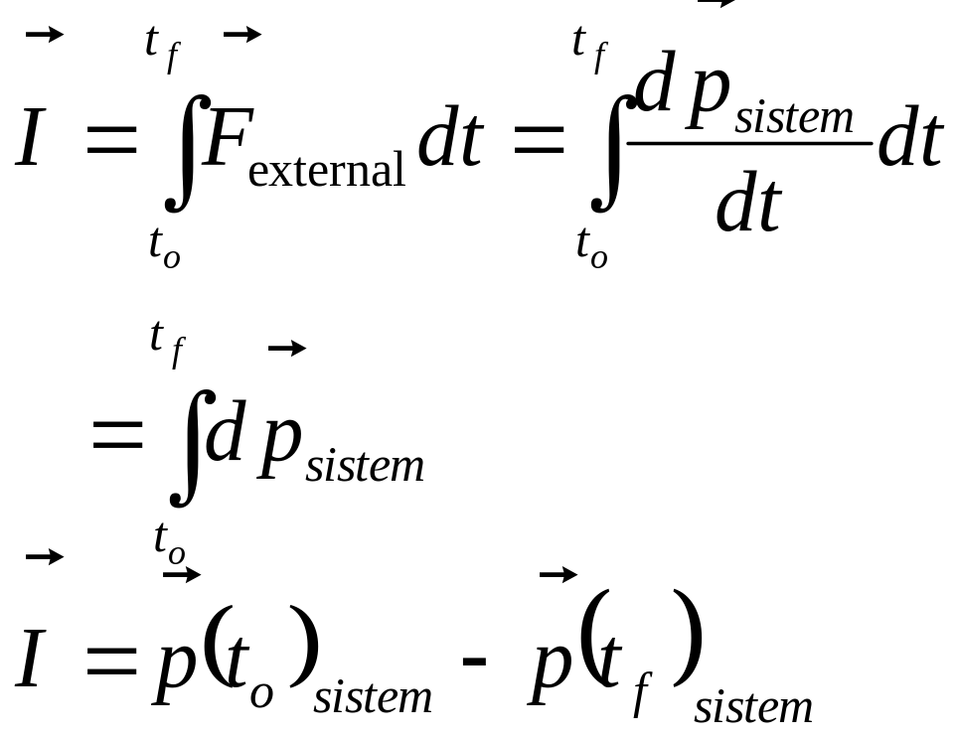
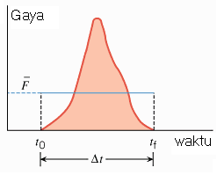
GAYA IMPULSIVE DAN IMPULS
IMPULS:

Slide 6
DESKRIPSI GRAFIK
Grafik gaya dari pemukul kepada sebuah bola dan momentum bola selama menerima gaya.
F_{res} (N)
P = mv (kg m/s)
t (detik)
t (detik)
Luas = F_{res} t = Impuls
tan α = Δp/Δt = F_{res}

Slide 7
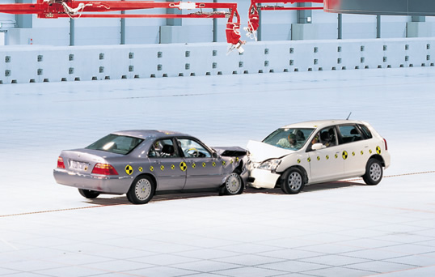
TUMBUKAN

Slide 8
PENGELOMPOKAN TUMBUKAN
Lenting sempurna
Lenting sebagian
Tidak lenting sama sekali
Energi kinetik sistem konstan
Energi kinetik sistem tidak konstan, tetapi berkurang
Benda bergerak bersama setelah tumbukan. Energi kinetik sistem berkurang

Slide 9
Tumbukan Lenting Sempurna
Tumbukan antara dua buah benda, dimana diantaranya terdapat pegas:
Tumbukan bola pada permainan billiard
Berlaku: Hukum kekekalan Momentum dan Hukum kekekalan Energi
v_{i}

Slide 10



Tumbukan Tidak Lenting
Peluru yang bergerak bersama dengan targetnya
Bom yang meledak
Berlaku: Hukum kekekalan Momentum
x
akhir
awal
v
V
akhir
awal
v₁
v₂
M
m₁
m₂

Slide 11
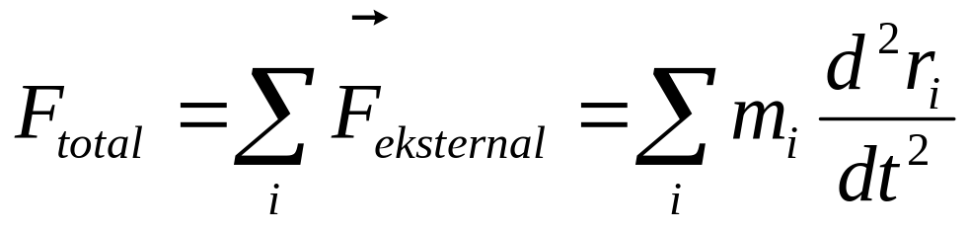
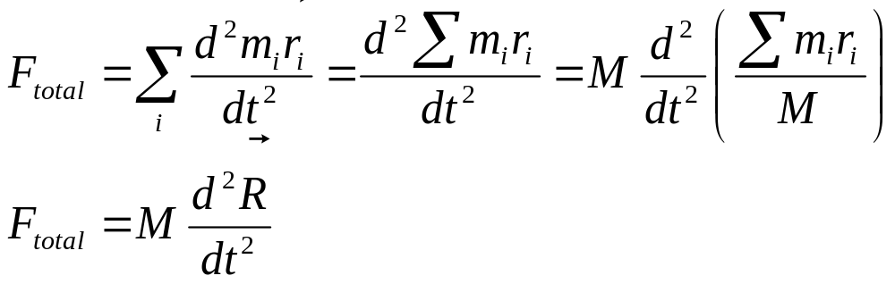
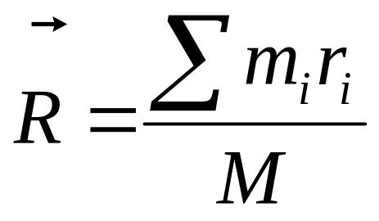
Pusat Massa
Sistem yang terdiri dari n buah benda, maka:
Dimana:
Adalah pusat massa dari sistem tersebut

Slide 12
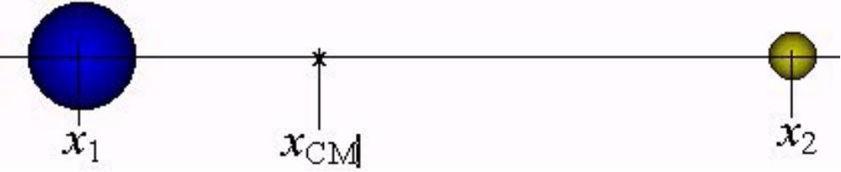
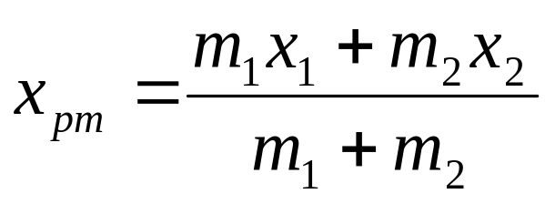
Contoh pusat massa 1 dimensi

Slide 13
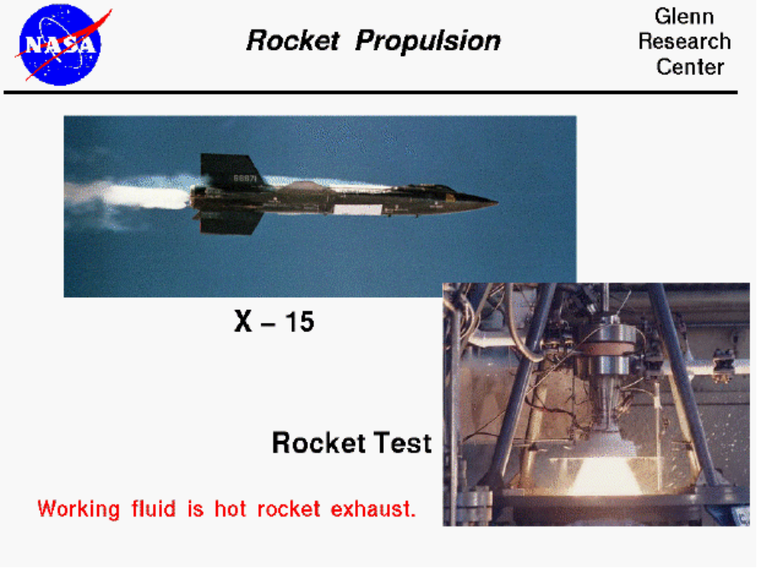
GERAK DENGAN MASSA BERUBAH: GERAK ROKET

Slide 14
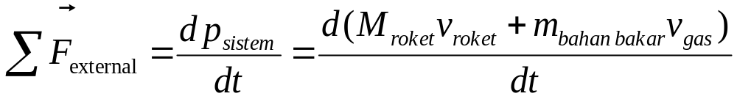
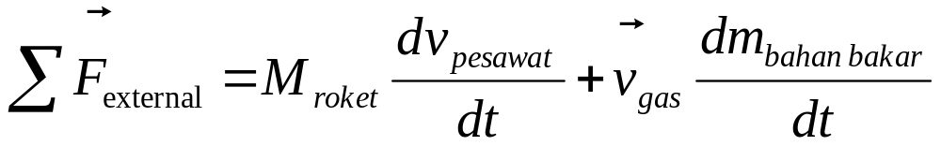
Gerak Roket
Pada gerak roket, massa bahan bakar akan berubah, dengan asumsi kecepatan roket << kecepatan pesawat, maka hukum II Newton menjadi sbb:
Asumsi: kecepatan gas tidak berubah, maka:

Slide 15
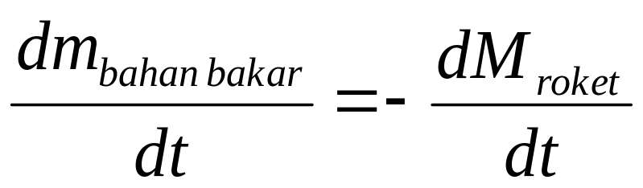
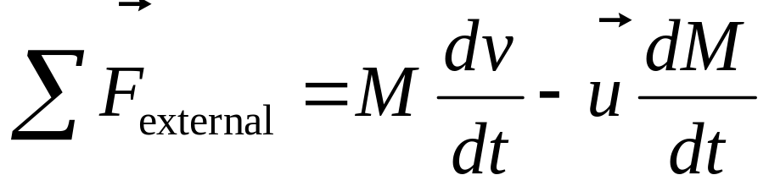
Dengan memperhatikan:
Maka:
Dimana: M = Massa roket
v = Kecepatan pesawat
u = Kecepatan gas

Slide 16
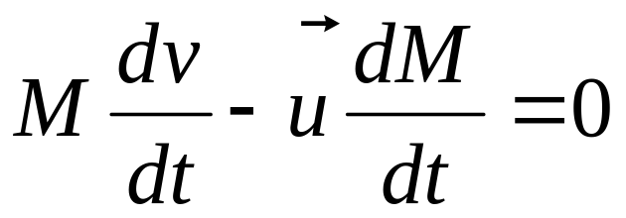
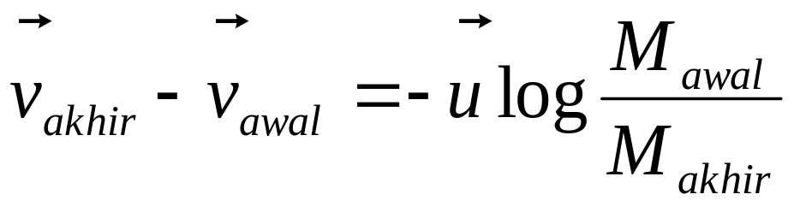
Diruang angkasa (gaya luar = 0):
Solusinya:
Laju pesawat tidak dipengaruhi oleh laju pembakaran tetapi dipengaruhi oleh perubahan massa dari pesawat

Slide 17
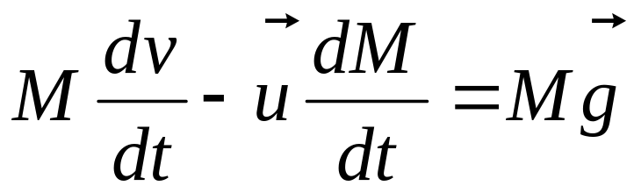
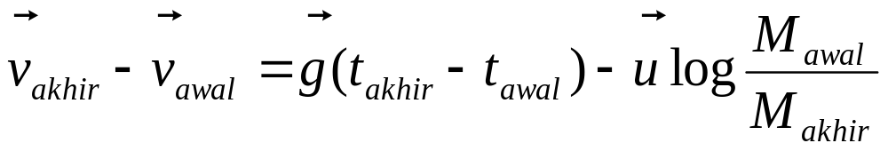
Roket dibawah pengaruh medan gravitasi bumi
Solusinya:

Slide 18
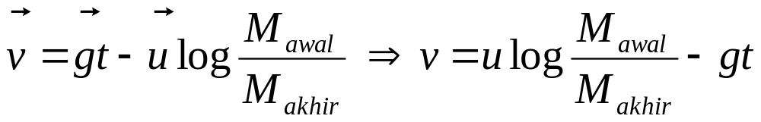
Lanjutan…
Pada waktu lepas landas, kecepatan awal = 0 dan waktu awal nol, sehingga:
Dari persamaa diatas dapat dilihat mengapa waktu untuk peluncuran roket harus sangat singkat!

